Slide 1

Региональный Форум Волонтеров
«Мы нужны друг другу»
Социальный проект:
«Патриотическое и культурно-просветительское добровольчество (Волонтёрство)»
Государственное автономное профессиональное образовательное учреждение
Ростовской области «Ростовский колледж рекламы, сервиса и туризма « Сократ».
(ГАПОУ РО «РКРСТ «Сократ»)

Slide 2
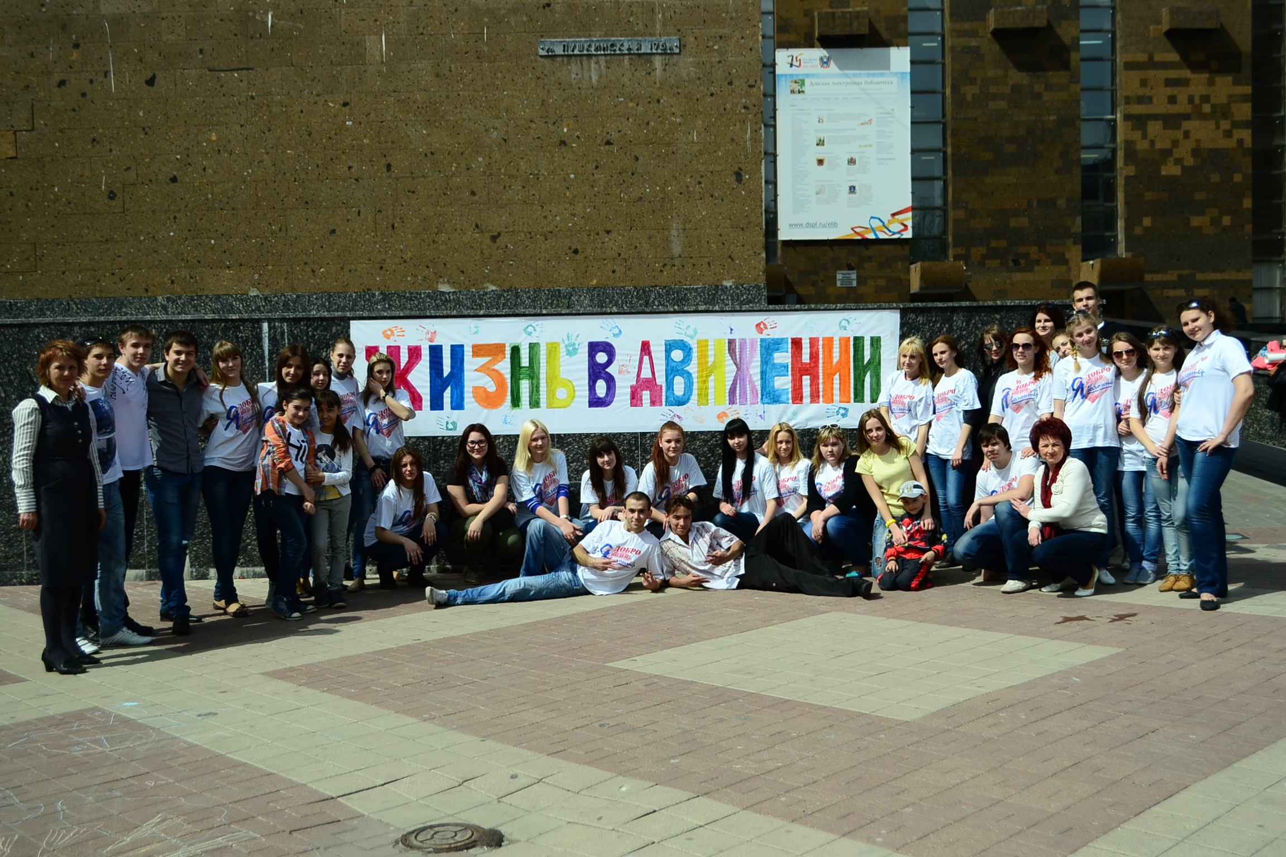
По доброй воле вы всегда
На помощь день и ночь спешите.
Сквозь дни, недели и года
Дела благие вы вершите.
Волонтеры - это, прежде всего неравнодушные и очень добрые люди, которые всегда приходят на помощь людям в трудные моменты, такая помощь и называется волонтерство. Оно может проявляться абсолютно по-разному от помощи уборки в своём дворе, до содействия полиции в поиске пропавшего человека.
Главная суть волонтерства, это то, что их помощь людям добровольная и безвозмездная. В ответ они только слышат слова благодарности и видят слезы радости.

Slide 3
Воспитание подрастающего поколения в духе любви и уважения к своей Родине
Развитие у молодежи допризывного возраста гражданственности и патриотизма как важнейших духовно-нравственных и социальных ценностей
Создание условий для формирования таких общечеловеческих качеств, как доброта, сочувствие, ответственность, взаимовыручка;
Создание условий для формирования у студентов положительной мотивации к общественной деятельности
Пропаганда здорового образа жизни привлечение к сдаче норм ВФСК ГТО
Содействие личностному всестороннему развитию

Slide 4

Гражданское и военно-патриотическое воспитание
История семьи, города, страны
Духовно-нравственное воспитание
Пропаганда здорового образа жизни
Помощь и социальная поддержка
Развитие добровольческого движения в колледже

Slide 5






Наши достижения:

Slide 6


Спасибо за внимание!
«Светя другим- ты освещаешь путь себе»

